Slide 1
第7章：集成技术

Slide 2
前一章介绍的分类模型的都是单一的模型。数据挖掘领域的学者从群体决策的角度出发，思考能否同时创建多个独立模型，再把它们组合在一起以获得性能更好的组合模型，这一类方法也称为“集成技术”（Ensemble Methods）。本章介绍集成技术的基本理论和方法，并在第7.5节讨论了集成方法在处理不平衡数据中的应用。

Slide 3
7.1 基本的集成技术
集成技术是数据挖掘中的一个重要研究领域。它的特点是，不采用单一的模型进行分类，而是通过构造多个独立模型的组合，来建立一个性能更优的分类器或回归器。基本的集成技术主要包含三种：装袋（Bagging）、提升（Boosting）和堆叠（stacking）。

Slide 4
7.1.1 装袋
人们在日常生活中对一件拿不定主意的事情喜欢向多个人进行咨询，然后根据多人的咨询结果进行决策。例如，购买一件贵重商品之前，先倾听多个朋友的意见；如果某种观点比其它观点多，则按照少数服从多数的原则，将这一主要观点作为最终的决策。
装袋（Bagging）的基本思想和上述购买商品过程中的朋友集体决策类似。

Slide 5
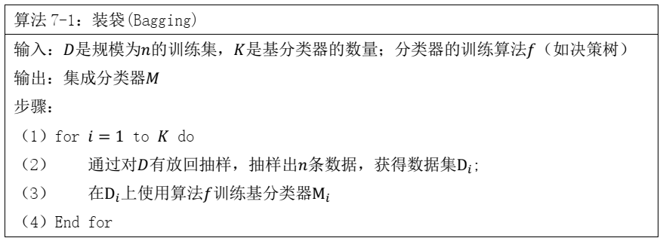

Slide 6

装袋算法中，每次从有$n$条数据的数据集$D$中有放回地抽取$n$条数据，实际上只能抽取原数据集中约63.2%的不重复数据。这样，每个基分类器用于训练的数据集$D_{i}$是有一定差异的，从而避免了训练出的基分类器出现雷同的情况。

Slide 7
装袋模型的Python实现
BaggingClassifier(base_estimator=None,n_estimators=10, max_samples=1.0,
max_features=1.0, bootstrap=True, bootstrap_features=False)

Slide 8
主要参数介绍如下：
（1）base_estimator：是基分类器对象，默认CART决策树对象。
（2）n_estimators：是基分类器的数量，默认是10。
（3）max_samples：用于设置每个基分类器从原始训练集抽取出的样本数量。可以是整数也可以是小数，整数表示抽取的样本数，小数表示抽样比例。
（4）max_features：用于设置每个基分类器从原始训练集X抽取出样本特征数量。可以是整数也可以是小数，整数表示抽取的特征数，小数表示抽样比例。
（5）bootstrap：表示抽样数据时是否为又放回的抽样，默认是True。
（6）bootstrap_features：表示抽样特征时是否为有放回抽样，默认是False。

Slide 9
代码7-1：使用装袋模型在Universal Bank数据集上分类

Slide 10
7.1.2 提升
装袋算法本质上是一种并行算法，多个基分类器在训练时互不影响，一个基分类器不能利用其它基分类器的结果进一步提高它的能力。然而，人类具有与生俱来的“从错误中吸取经验，从而不断提升”的能力。如果我们把背诵英文单词比作一个分类任务的话，那么我们的大脑（视为基分类器）的目标是准确识别（分类）单词本上的所有单词。假设第一天我们正确识别了80个单词，错误识别了20个，那么在第二天的学习过程中，我们将更加重视背错的单词，实现了正确识别90个和错误识别10个单词的成果，在第三天我们同样重视背错的单词，终于实现了100%的正确率。在这个过程中，大脑的识别能力在前一天的基础上不断提升，这就是提升算法的思想。

Slide 11
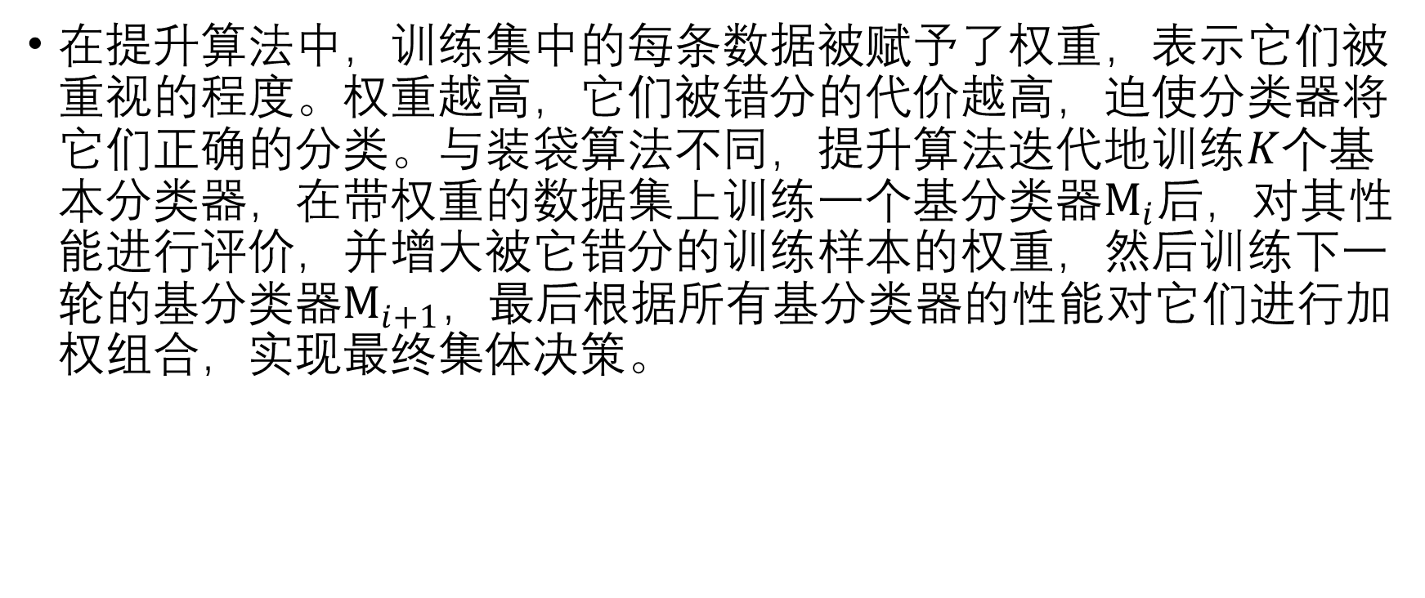
在提升算法中，训练集中的每条数据被赋予了权重，表示它们被重视的程度。权重越高，它们被错分的代价越高，迫使分类器将它们正确的分类。与装袋算法不同，提升算法迭代地训练$K$个基本分类器，在带权重的数据集上训练一个基分类器$M_{i}$后，对其性能进行评价，并增大被它错分的训练样本的权重，然后训练下一轮的基分类器$M_{i+1}$，最后根据所有基分类器的性能对它们进行加权组合，实现最终集体决策。

Slide 12
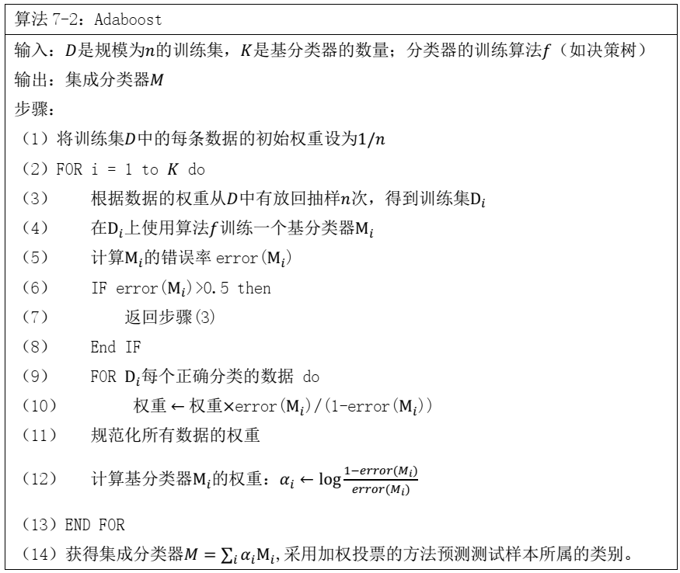
Adaboost是第一种实用化的提升算法，由Freund和Schapire于1995年提出。

Slide 13
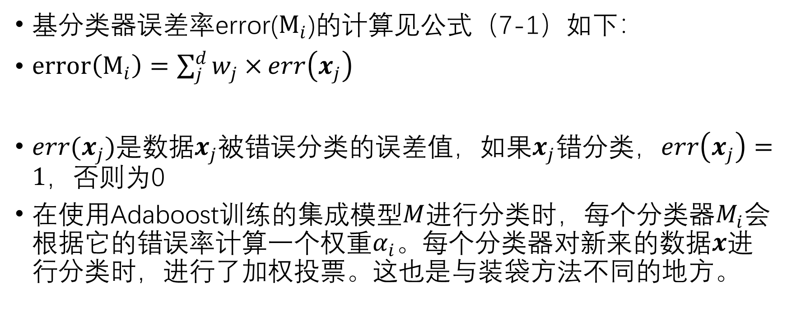
基分类器误差率error($M_{i}$)的计算见公式（7-1）如下：
$\begin{aligned}error\left(M_{i}\right)=\sum_{j}^{d}{w_{j}×}err\left(x_{j}\right)\end{aligned}$
$err(x_{j})$是数据$x_{j}$被错误分类的误差值，如果$x_{j}$错分类，$err\left(x_{j}\right)=1$，否则为0
在使用Adaboost训练的集成模型$M$进行分类时，每个分类器$M_{i}$会根据它的错误率计算一个权重$α_{i}$。每个分类器对新来的数据$x$进行分类时，进行了加权投票。这也是与装袋方法不同的地方。

Slide 14
Adaboost算法的Python实现
AdaboostClassifier(base_estimator=None, n_estimators=50,
learning_rate=1.0, algorithm='SAMME.R')
它的主要参数如下：
（1）base_estimator：是基分类器对象，默认CART决策树对象。
（2）n_estimators：是基分类器的数量，默认是50。
（3）learning_rate：是学习率，默认为1。

Slide 15
代码7-2：使用提升(Adboost)模型在Universal Bank数据集上分类

Slide 16
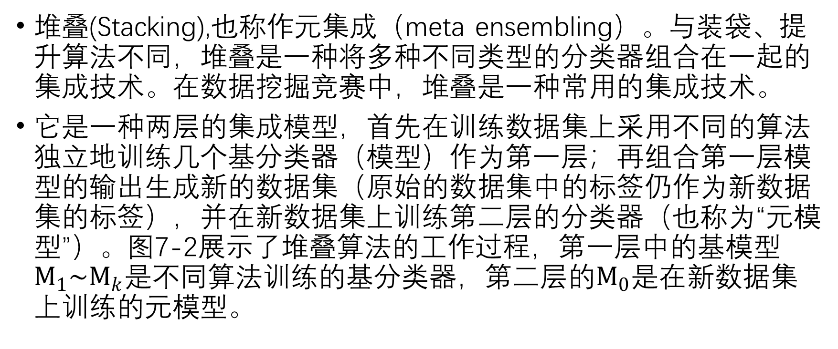
7.1.3 堆叠
堆叠(Stacking),也称作元集成（meta ensembling）。与装袋、提升算法不同，堆叠是一种将多种不同类型的分类器组合在一起的集成技术。在数据挖掘竞赛中，堆叠是一种常用的集成技术。
它是一种两层的集成模型，首先在训练数据集上采用不同的算法独立地训练几个基分类器（模型）作为第一层；再组合第一层模型的输出生成新的数据集（原始的数据集中的标签仍作为新数据集的标签），并在新数据集上训练第二层的分类器（也称为“元模型”）。图7-2展示了堆叠算法的工作过程，第一层中的基模型$M_{1}\sim M_{k}$是不同算法训练的基分类器，第二层的$M_{0}$是在新数据集上训练的元模型。

Slide 18
另外，在训练堆叠模型时参与训练了第一层分类器的数据，如果也用于产生新的数据集来训练第二层分类器，会使得集成模型有很高的过拟合的可能。因此，建议在实际应用中，将参与训练第一层分类器的数据排除，用剩下的数据带入第一层模型产生新数据集。
详细内容，课堂上不讨论。请看讲义

Slide 19
堆叠算法的Python实现
StackingClassifier(estimators, final_estimator=None, cv=None,
stack_method='auto')
该类的主要参数如下：
（1）estimators：是基模型的列表。列表中的每个元素是一个元组，它给出了一个基模型的名称和基模型对象，例如(‘cart’,cart)。
（2）final_estimator：表示第二层采用的元模型对象，默认是LogisticRegression分类模型。
（3）cv：设置采用交叉验证方法产生新数据集（如图7-3所示）的折数。默认是None，，表示采用5折交叉验证。

Slide 20
代码7-3：使用堆叠(Stacking)模型在Universal Bank数据集上分类

Slide 21
7.1.4 集成技术的定性分析
通常，集成技术比单一的分类器能获得更好的性能。我们可以对其原因进行定性分析：对于分类问题，当遇到数据线性不可分的情况（如下图的数据集），难以找到一个理想的超平面把数据完美分开；集成技术实际上是同时训练多个基分类器，然后组合它们的决策超平面，获得更好的分类能力。单个的基分类器往往在局部范围内的数据上有好的表现（即捕捉数据的局部分布特点），但总体上的分类能力不强（也称为“弱分类器”）。但是，由于基分类器在构造时由于训练数据集、特征、样本权重等方面的差异，它们的分类能力存在明显差异，当我们把这些在局部上表现良好的分类器组合起来时，往往能获得分类能力更好的强分类器。

Slide 22
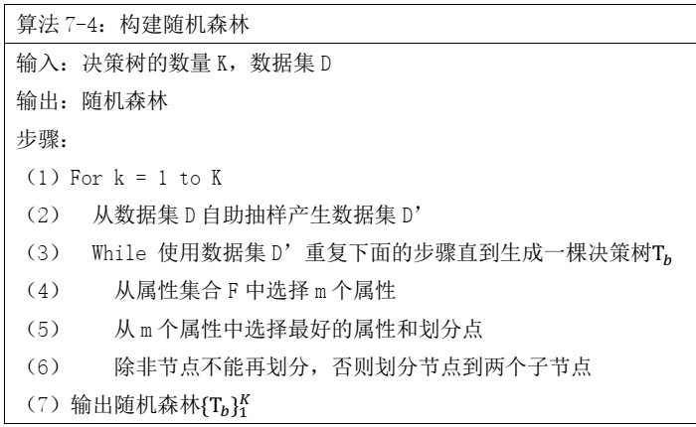
7.2 随机森林（Random Forest）
随机森林是以CART决策树作为基模型的集成技术，它基本上是一种装袋模型，它在构建决策树时使用了随机的特征选择方法。
随机森林为了获得有差异的决策树，采用了随机的方法选择数据集和特征集，这也是它的名称“随机”的由来。

Slide 23
7.2.2 随机森林的Python实现
RandomForestClassifier(n_estimators=100, criterion='gini',
max_depth=None, bootstrap=True)
它的主要参数为：
（1）n_estimators: 设置基分类器的数量。
（2）criterion：设置基分类器（CART决策树）的节点不纯度指标，默认是’gini’。
（3）max_depth：设置树的最大深度，默认是不限制树的深度。
（4）bootstrap：设置是否采用自助法从数据集抽样建立树，默认是Ture，否则每棵树的都使用整个数据集。

Slide 24
代码7-4：使用随机森林模型在Universal Bank数据集上分类

Slide 25
7.3 提升树
提升树（Boosted Tree）有很多名字，如梯度提升树（Gradient Boosted Tree，GBT)，梯度提升决策树（Gradient Boosted Decision Tree ，GBDT), 多重累加回归树（Mutiple Additive Regression Tree，MART）等。作为一个非常有效的机器学习方法，提升树是数据挖掘和机器学习领域最常用的模型之一。因为它的效果好，对于输入数据的要求不敏感，是 kaggle数据挖掘竞赛使用最广泛的工具之一，也在工业界中有大量的应用。

Slide 26
提升树是一种回归的集成模型，它的基分类器是CART回归树。与随机森林基于装袋思想构造集成模型的方式不同，提升树采用提升的思想集成多棵树。
我们以下面的一个回归预测问题为例来说明提升树的使用。假设我们希望对家庭成员喜好游戏的程度进行评分。如果已经训练好了提升树，它有两棵CART回归树（如图7-5所示）。每个家庭成员的特征包括：{年龄，是否使用计算机}。

Slide 28
对于每条测试数据，每棵回归树会在叶子节点产生一个预测评分，最终模型的预测结果是多棵树的评分之和。例如，如果新的测试数据是小明，他的特征是：{年龄<18,使用计算机}，则模型会给出2.9的评分；如果新的测试数据是爸爸，他的特征是：{年龄>18, 使用计算机}，他会得到-0.1的评分。

Slide 29
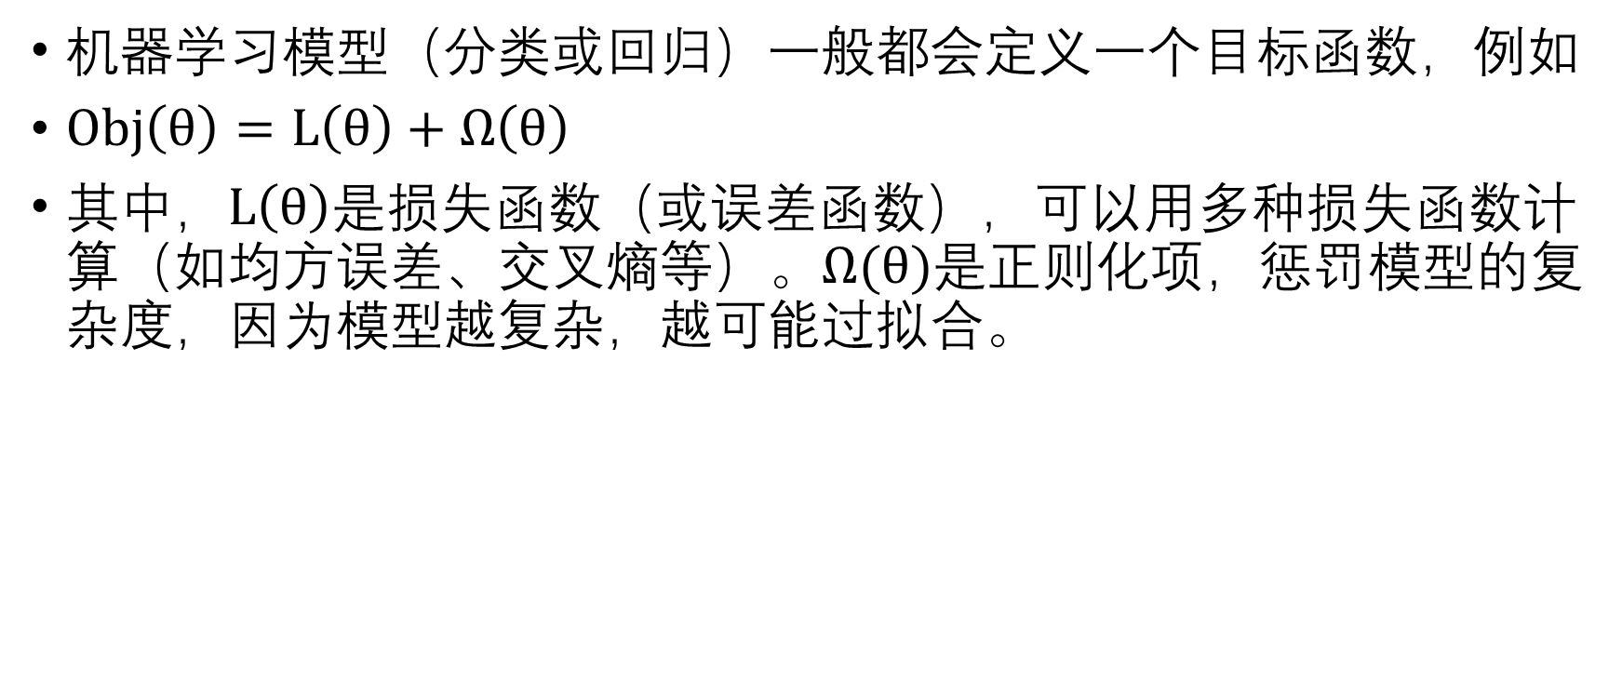
机器学习模型（分类或回归）一般都会定义一个目标函数，例如
$\begin{aligned}Obj\left(θ\right)=L\left(θ\right)+Ω\left(θ\right)\end{aligned}$
其中，$L\left(θ\right)$是损失函数（或误差函数），可以用多种损失函数计算（如均方误差、交叉熵等）。$Ω(θ)$是正则化项，惩罚模型的复杂度，因为模型越复杂，越可能过拟合。

Slide 30
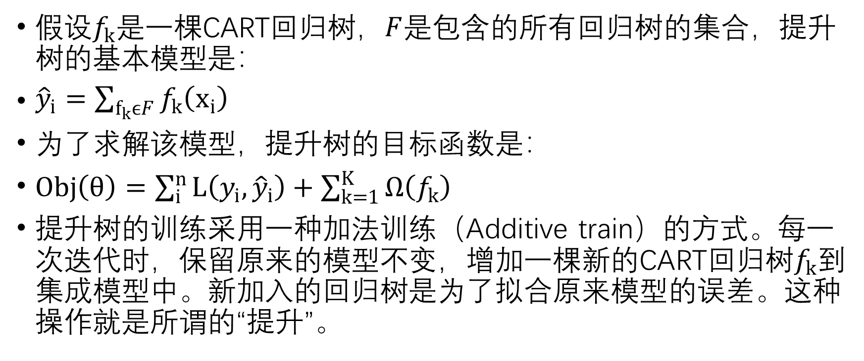
假设$f_{k}$是一棵CART回归树，$F$是包含的所有回归树的集合，提升树的基本模型是：
$\begin{aligned}{\hat{y}}_{i}=\sum_{f_{k}ϵF}{f_{k}\left(x_{i}\right)}\end{aligned}$
为了求解该模型，提升树的目标函数是：
$\begin{aligned}Obj\left(θ\right)=\sum_{i}^{n}{L\left(y_{i},{\hat{y}}_{i}\right)}+\sum_{k=1}^{K}{Ω\left(f_{k}\right)}\end{aligned}$
提升树的训练采用一种加法训练（Additive train）的方式。每一次迭代时，保留原来的模型不变，增加一棵新的CART回归树$f_{k}$到集成模型中。新加入的回归树是为了拟合原来模型的误差。这种操作就是所谓的“提升”。

Slide 31
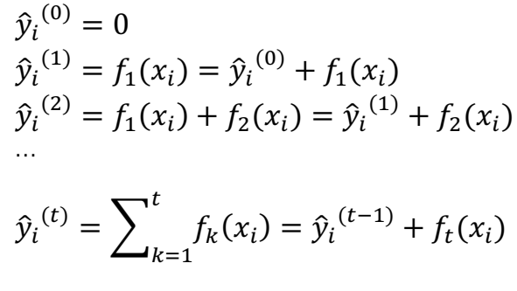
在人工神经网络等模型的梯度下降优化过程中，通过梯度调整模型的参数，以使损失函数减小。提升树则是通过加入新树，不断减小损失函数的值，和梯度下降方法的目标是一致的。所以，提升树也称作梯度提升树（Gradient Boosting Tree）。

Slide 32
7.3.2 提升树的Python实现
GradientBoostingClassifier(loss='deviance', learning_rate=0.1,
n_estimators=100, subsample=1.0, validation_fraction=0.1)
它的主要参数如下：
（1）loss： 是训练模型的损失函数，包括：‘deviance’和‘exponential’。其中，deviance是负对数似然损失函数，适用于分类模型且输出概率值结果的情况。exponential与Adboost算法的损失函数一致。默认值是’deviance’。
（2）learning_rate: 学习率，默认值是0.1。
（2）n_estimators: 是设置提升树模型的迭代次数。
（3）subsample： 是一个0-1的小数，表示用于训练一个基模型的样本比例。
（4）validation_fraction: 表示训练模型时，自动从训练集中划分的验证集的比例。

Slide 33
代码7-5：使用提升树在Universal Bank数据集上分类

Slide 34
7.4 案例：电信客户流失预测

Slide 35
竞赛

